Slide 1
원주 3-1주차 진행 상황

Slide 2
1.진료내역(T30)이 2002~2016년 자료가 맞는지 확인
-월별로 확인을 하였으나 진료내역(T30)에는 이상이 없었음
2.진료내역(T30)에서 SAS code - > like ‘r328%’ or ‘R328%’로 신이식 환자 검색
-18842행으로서 기존의 추출과 동일
3.KONOS 19716건과 876건의 차이가 남.
-어떻게 해야할 지를 모르겠습니다..

Slide 3
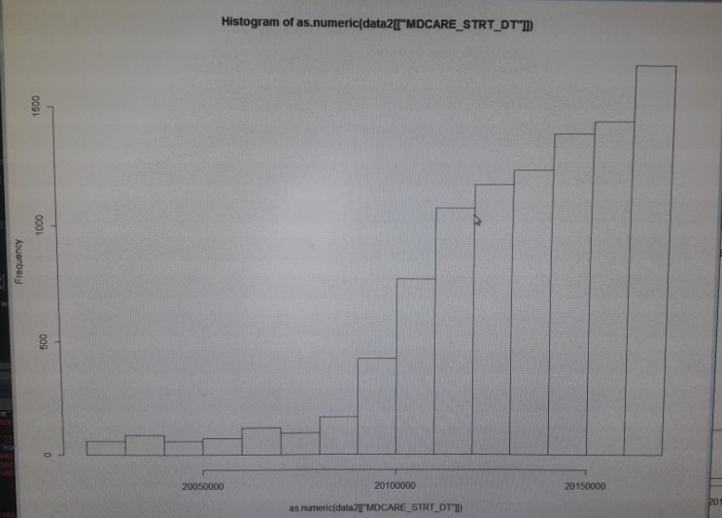
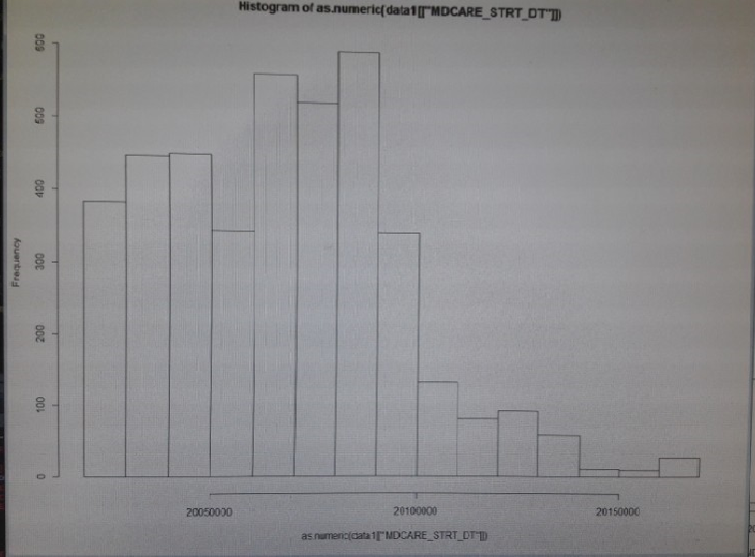
V084 : 1995년 1월 1일 부터 사용
V005 : 2009년 7월 1일 부터 사용
V084(4075행) V005(9915행) (R3280이 기입된 행의 산정특례코드)
-2009년을 기준으로 그 이전에는 V084가 그 이후에는 V005가 많이 분포
-V084가 V005로 변환이 되고 있으나 덜 된것 같습니다.

Slide 4
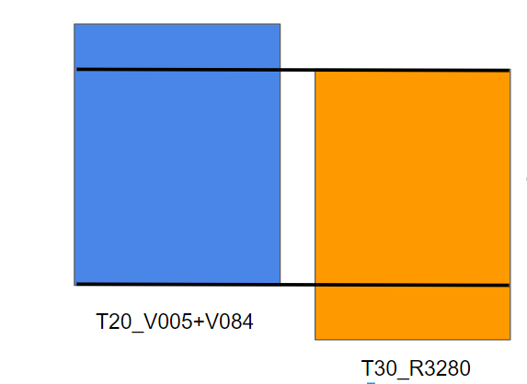
1.T30(진료내역서)_R3280

Slide 5
1. T30(진료내역서)에서 R3280이 기입된 행
-18842행
2. 18842행에서 ID가 중복된 사람 262명
3. 이들 중 49명은 ID는 중복되었으나 날짜가 같음 - > 수술을 한번 받은 경우
4. 이들 중 3명은 R3280이 3번 기입 - > 제외
5. 이들 중 210명은 R3280이 2번 기입
-193명은 수술한 두 날짜 사이에 V001 or V003이 기입되어있음
-> 최종적으로 18574명이 T30에서 추출한 대상
(우선은 두번 수술한 경우 210명을 모두 포함하였습니다)

Slide 6
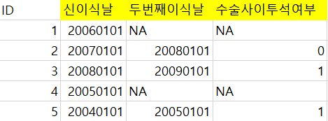
6.18574명의 Table은 아래와 같이 보관하고 있습니다.
두번째 이식의 경우는 추후에 제외하거나 포함시키는 것을 용이하게 하기위해
두번째 이식날과 수술사이투석여부 표시를 해두었습니다.

Slide 7
2.T20(명세서)_V005+V084
-T20에서 V005 또는 V084가 한번이라도 기입된 대상 추출
-38103명(V084만 있었던 경우는 242명, V005만 있거나 V084가 같이있는 경우가 37861)

Slide 8
3.R3280 but no (V005 or V084)
19678명
18425명
149명

Slide 9
1.이들 149명 중 94명이 Z940(신이식상태확인을 위한 상병코드)가 존재
-신이식 환자임을 확인
2.나머지 55명 중 29명이 수술을 받고 세달 안에 사망.
-수술 후 금방 사망하여 산정특례코드가 없는 경우
3.나머지 25명 중 15명이 2016년 12월 말에 수술을 받음
-2016년 12월 31일 이후 자료가 없기 때문
4.나머지 10명은
-수술 직후 투석 코드가 기입된 경우
-수술이후 데이터가 없는 경우 혹은 수술 당일 및 그 주변 데이터가 없는 경우
Notes:
10명 중 수술 이후 데이터가 없는 경우… → 8명은 graft failure
2명 정도.. → 사망신고 누락?

Slide 10
4.V005 or V084 but no R3280
19678명
18425명
149명

Slide 11
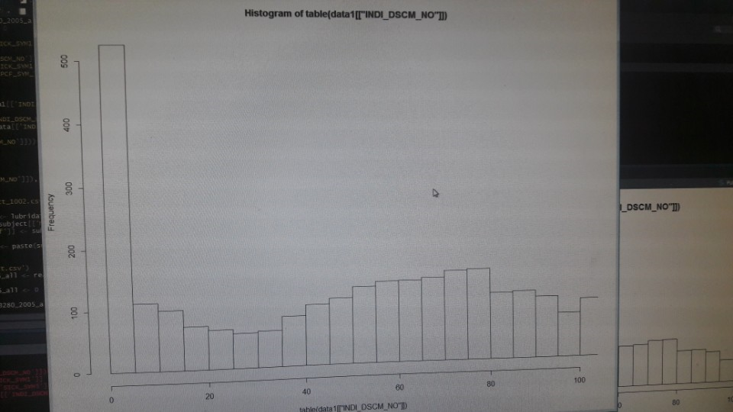
1.V005, V084가 있지만 R3280이 없는 19678명 중 2005년 이후 처음 나온 경우
-11972명
2. 이들 중, Z940(신이식상태 확인)코드가 존재하는 대상
-3476명 → 원정이식?
T861 까지 합하면 3500명
3.이들 중, V001 or V003 코드가 존재하는 대상
-6197명
-6197명에 대한 V001 or V003의 빈도수
-대부분 빈도수가 높음
Notes:
주진단에서 Z940 으로 SCREENING 된다…

Slide 12
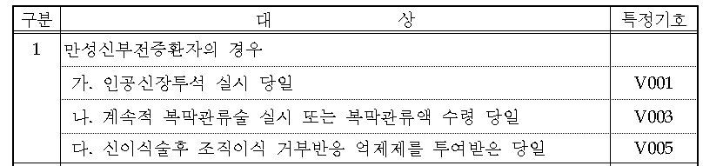
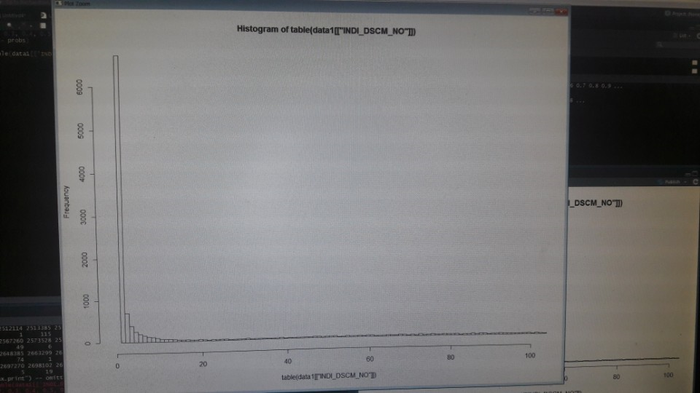
4. 이들의 V084 또는 V005기입의 빈도
0% = 1 / 10% = 1 / 20% = 1 / 30% = 1 / 40% = 1 / 50% = 2 / 60% = 3 / 70% = 7

Slide 13
-V005 또는 V084가 있는 경우
아직 신적출술 코드가 있는 대상을 제외하지 않았습니다.
단순히 이들이 신부전 환자가 맞는지를 알아보기 위해 Z940 또는 V001, V003 그리고 N18~을 검색해봤는데 Z940과 V001.V003은 앞서 기입한 것과 같고
N18~인 경우도 대략 6000명가량이었습니다.
해당 부분에 대해서는 조금 더 살펴봐야할 것 같습니다 .
교수님, G9000 뇌사자 수가 코드로 당시 서울대병원 원무과 확인 한 코드인데요~

Slide 14
5.V005 or V084 and R3280
19678명
18425명
149명

Slide 15
1.R3280(18574명)에서 2005년 이후
-16779명
2.V005 또는 V084 + R3280인 경우에서 2005년이후
-16700명 가량 (깜박하고 정확한 수를 적어오지 않았습니다. 죄송합니다)

Slide 16
여기까지가 금일 작업한 내용입니다.
1.대상을 어떻게 정의할지 피드백을 주시면 감사하겠습니다.
2.재이식 여부를 추출할때 R3280이 기입된 날과 V005 또는 V084가 처음 기입된 날의 차이를 기준으로 해야할 것 같습니다.(슬라이드 2참고하면 좋을것 같습니다.16779명은 완전히 재이식 여부를 고려한 N수가 아닙니다.)
3.우선은 T30에서 처리가 가능한 범위에서 재이식여부를 고려한, R3280이 2005년 이후 나타난 대상자 16779명을 대상으로 가정하고 추후 분석을 위한 data를 구성하고 왔습니다.
3.그 외에 V005+V084 but no R3280인 경우에서 신적출술 코드가 기입된 대상을 제거 한 후 알아보겠습니다. 이 경우 어떤 부분을 알아봐야할 지 말씀해주시면 감사하겠습니다.
감사합니다.

